Slide 1
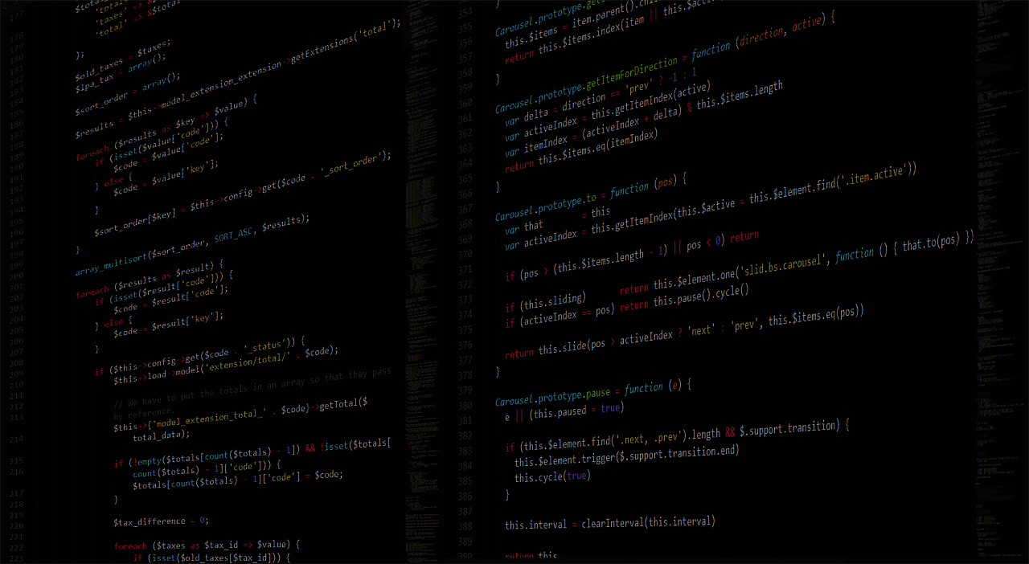
C/C++ 基礎程式設計班
陣列
李耕銘
C/C++基礎班
李耕銘

Slide 2

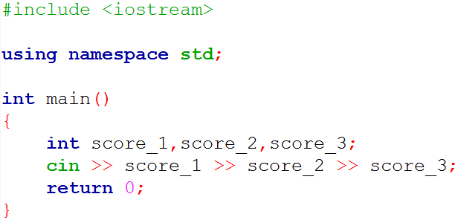
輸入全班3位同學的成績並輸出 如果班上有50位同學的話呢?
C/C++基礎班
李耕銘

Slide 3
陣列 (Array)
當一次需要大量相同資料型態的變數來使用：
float score_1 = 93.5;
float score_2 = 82.1;
float score_3 = 61.0;
float score_4 = 71.8;
float score_5 = 80.2;
Array 可一次開出多筆同資料型態的變數
float score [5] = {93.5,82.1,61.0,71.8,80.2};
C/C++基礎班
李耕銘

Slide 4

陣列 (Array)
在記憶體開出一塊連續的空間來儲存相同資料型態的變數
score_1 | score_2 | score_3 | score_4 | score_5
4 Bytes
4 Bytes
4 Bytes
4 Bytes
4 Bytes
C/C++基礎班
李耕銘
To Judy: 這裡會用圖書館舉例 把所有的書籍(資料連續放置)
之後取用資料會比較方便

Slide 5
如何宣告陣列
變數宣告
資料型態 變數名稱;
float score;
陣列宣告
資料型態 陣列名稱[長度];
float score[5];
C/C++基礎班
李耕銘

Slide 6
初始化宣告出的陣列
透過大括號{}賦予初始值
資料型態 陣列名稱[長度] = {初始值};
int arr[3] = {1,2,3};
如果是0或'\0'，給定一個就好
int arr[3] = {0}; // 0,0,0
C/C++基礎班
李耕銘

Slide 7
初始化宣告出的陣列
沒有給足的部分都會是0或'\0'
int arr_1[3] = {1}; // 1,0,0
char arr_2[3] = {'a'}; // 'a', '\0', '\0'
可以透過賦予初始值的方式而不指定陣列大小
資料型態 陣列名稱[] = {初始值};
int arr[] = {1,2,3};
長度就是3
C/C++基礎班
李耕銘

Slide 8
使用陣列
透過索引值來取用資料
陣列名稱[索引]
範例
float score[5];
score[0] | score[1] | score[2] | score[3] | score[4]
索引值從0開始
score[5]不存在於此陣列中!
C/C++基礎班
李耕銘

Slide 9
使用陣列
float score[5];
score[0] | score[1] | score[2] | score[3] | score[4]
賦值
取用
score[0] = 93.5;
score[1] = 82.1;
score[2] = 61.0;
score[3] = 71.8;
score[4] = 80.2;
cout << score[0] ;
cout << score[1] ; cout << score[2] ;
cout << score[3] ;
cout << score[4] ;
C/C++基礎班
李耕銘

Slide 10
使用陣列
通常會搭配for迴圈來操作索引值
索引值範圍: 0→長度-1
int score[5];
for(int i=0;i<5;i++){
cin >> score[i];
}
C/C++基礎班
李耕銘

Slide 11
陣列名稱與索引值的意義
陣列名稱
表示陣列所在記憶體空間的起始位址
索引值
表示該元素距離陣列開頭有多遠
索引值代表距離開頭有多遠
score[0] | score[1] | score[2] | score[3] | score[4]
score代表開頭的記憶體位置
C/C++基礎班
李耕銘

Slide 12
注意事項
C/C++不檢查索引值，可能讀取到陣列外
int arr[3] = {1,2,3};
cout << arr[3]; //4289318
陣列名稱之間不能互相指定或比較
int arr_1[3] = {1,2,3};
Int arr_2[3];
arr_2 = arr_1;
錯誤
for(int i=0;i<3;i++){
arr_2[i] = arr_1[i];
}
正去
C/C++基礎班
李耕銘

Slide 13
Example Code
Mission
Create an array which is composed of 1,2,3……100
Use array to accommodate ten float
C/C++基礎班
李耕銘

Slide 14
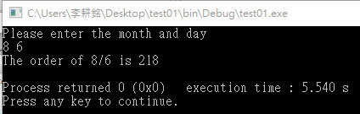
Practice 1
Mission
Input：Month and Day
Output：The order of the day
Hint：int days_of_month[12]={31,……}
C/C++基礎班
李耕銘
Notes:
#include <iostream>
using namespace std;
int main()
{
int month = 0, day = 0;
int days_of_month[12]={31,28,31,30,31,30,31,31,30,31,30,31};
int days = 0;
cout<<"Please enter the month and day"<<endl;
cin>>month>>day;
for(int i=0;i<month-1;i++){
days+=days_of_month[i];
}
cout<<"The order of "<<month<<"/"<<day<< " is "<<days+day<<endl;
return 0;
}

Slide 15
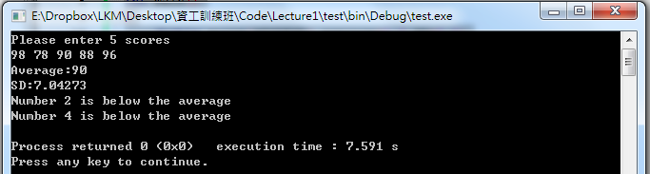
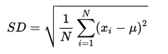
Practice 2
Mission
Input：5 score of different students
Output：
Each score
Average score
Standard Deviation (SD)
Those who are below average
Hint： In <math.h>, a^b=pow(a,b)
C/C++基礎班
李耕銘
Notes:
#include <iostream>
#include <math.h>
using namespace std;
#define STUDENT 5
int main()
{
double score[STUDENT],average=0.0,SD=0.0;
cout << "Please enter 5 scores"<<endl;
//輸入五個成績
for (int i=0;i<STUDENT;i++){
cin>>score[i];
}
//算平均值
for (int i=0;i<STUDENT;i++){
average+=score[i];
}
average/=STUDENT;
cout<<"Average:"<<average<<endl;;
//計算標準差
for (int i=0;i<5;i++){
SD+=pow(score[i]-average,2);
}
SD/=STUDENT;
SD=pow(SD,0.5);
cout<<"SD:"<<SD<<endl;;
//輸出小於平均的學生
for (int i=0;i<STUDENT;i++){
if (score[i]<average){
cout<<"Number "<<i+1<<" is below the average"<<endl;
}
}
return 0;
}

Slide 16
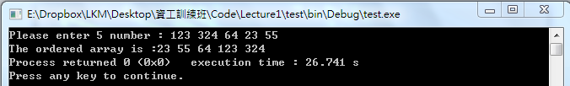
Practice 3
Mission
Input：5 float or double
Output：The ordered array
Note： Sorting is critical in algorithm
C/C++基礎班
李耕銘
Notes:
#include <iostream>
using namespace std;
int main()
{
double arr[5];
cout<<"Please enter 5 number : ";
for (int i=0;i<5;i++){
cin>>arr[i];
}
double temp;
for (int i=0;i<4;i++){
for (int j=0;j<4-i;j++){
if (arr[j]>arr[j+1]){
temp=arr[j+1];
arr[j+1]=arr[j];
arr[j]=temp;
}
}
}
cout<<"The ordered array is :";
for (int i=0;i<5;i++){
cout<<arr[i]<<" ";
}
return 0;
}

Slide 17
二維陣列
用途：座位表、圖像、座標
定義二維陣列
資料型態 陣列名稱[Row][Column];
Column
Row
總共需要的空間：sizeof(資料型別)* Row * Column Bytes
C/C++基礎班
李耕銘

Slide 18
初始化二維陣列
一個個Row給
int arr[2][3] = { {1,2,3} , {4,5,6} };
一個個元素給
int arr[2][3] = { 1,2,3,4,5,6 };
直接給0
int arr[2][3] = { 0 };
C/C++基礎班
李耕銘

Slide 19
賦值給二維陣列
透過兩層for loop
int arr[2][3];
for(int i=0;i<2;i++){
for(int j=0;j<3;j++){
cin >> arr[i][j];
}
}
C/C++基礎班
李耕銘

Slide 20
二維陣列在記憶體中
int arr[2][3];
利用線性記憶體空間，換算成二維
arr[0][0] | arr[0][1] | arr[0][2] | arr[1][0] | arr[1][1] | arr[1][2]
第一個Row
第二個Row
arr[0][0] | arr[0][1] | arr[0][2]
arr[1][0] | arr[1][1] | arr[1][2]
C/C++基礎班
李耕銘

Slide 21
用迴圈控制二維陣列
int array[2][3];
for(int i=0; i<2; i++)
for(int j=0; j<3; j++)
array[i][j];
C/C++基礎班
李耕銘

Slide 22
用迴圈控制二維陣列
1
int array[2][3];
for(int i=0; i<2; i++)
for(int j=0; j<3; j++)
array[i][j];
i=0
j=0
C/C++基礎班
李耕銘

Slide 23
用迴圈控制二維陣列
1 | 2
int array[2][3];
for(int i=0; i<2; i++)
for(int j=0; j<3; j++)
array[i][j];
i=0
j=1
C/C++基礎班
李耕銘

Slide 24
用迴圈控制二維陣列
1 | 2 | 3
int array[2][3];
for(int i=0; i<2; i++)
for(int j=0; j<3; j++)
array[i][j];
i=0
j=2
C/C++基礎班
李耕銘

Slide 25
用迴圈控制二維陣列
1 | 2 | 3
4
int array[2][3];
for(int i=0; i<2; i++)
for(int j=0; j<3; j++)
array[i][j];
i=1
j=0
C/C++基礎班
李耕銘

Slide 26
用迴圈控制二維陣列
1 | 2 | 3
4 | 5
int array[2][3];
for(int i=0; i<2; i++)
for(int j=0; j<3; j++)
array[i][j];
i=1
j=1
C/C++基礎班
李耕銘

Slide 27
用迴圈控制二維陣列
1 | 2 | 3
4 | 5 | 6
int array[2][3];
for(int i=0; i<2; i++)
for(int j=0; j<3; j++)
array[i][j];
i=1
j=2
C/C++基礎班
李耕銘

Slide 28
Column First
1 | 3 | 5
2 | 4 | 6
int array[2][3];
for(int i=0; i<3; i++)
for(int j=0; j<2; j++)
array[j][i];
C/C++基礎班
李耕銘

Slide 29
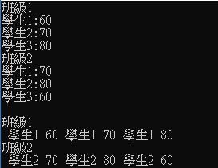
Example Code
Live Code
輸入兩班上3位同學分數，然後輸出成績
C/C++基礎班
李耕銘
Notes:
#include <iostream>
#include <iomanip>
using namespace std;
int main()
{
int score[2][3];
for (int i=0;i < 2; i++ )
{
cout << "班級" << i+1 << endl;
for (int j=0; j < 3; j++ )
{
cout << "學生" << j+1 << ":";
cin >> score[i][j];
}
}
for (int i=0;i < 2; i++ )
{
cout << endl << "班級" << i+1 << endl;
for (int j=0; j < 3; j++ )
{
cout << " 學生" <<i+1;
cout << setw(3) << score[i][j];
}
}
return 0;
}

Slide 30
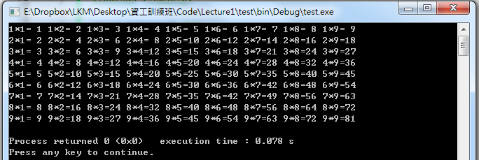
Practice 4
Mission
Creat a 2D array to deposit the multiplication table, and output it
Hint：#include <iomanip> setw()
C/C++基礎班
李耕銘
Notes:
#include <iostream>
#include <iomanip>
using namespace std;
int main()
{
int mt[9][9];
for (int i = 1; i<10 ; i++){
for (int j = 1; j<10 ; j++){
mt[i-1][j-1]=i*j;
}
}
for (int i = 0; i<9 ; i++){
for (int j = 0; j<9 ; j++){
cout<<i+1<<"*"<<j+1<<"="<<setw(2)<<mt[i][j]<<" ";
}
cout<<endl;
}
return 0;
}

Slide 31
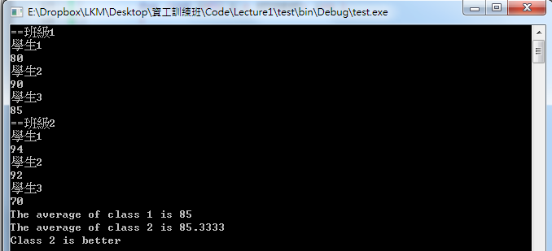
Practice 5
Mission
Input ：Enter the score of 2 class, there are 3 students in each class
Output：The average of each class, which class is better?
Hint：Modified from live code
C/C++基礎班
李耕銘
Notes:
#include <iostream>
#include <iomanip>
#define CLASS 2
#define STUDENT 3
using namespace std;
int main()
{
int score[CLASS][STUDENT];
// 分別讀入兩班各個數值
for (int j=0; j < CLASS; j++ )
{
cout<<"==班級"<<j+1<<endl;
for (int i=0; i < STUDENT; i++ )
{
cout<<"學生"<<i+1<<endl;
cin>>score[j][i];
}
}
double avg[2] = {0.0,0.0};
//算平均
for (int j=0; j < CLASS; j++ )
{
for (int i=0; i < STUDENT; i++ )
{
avg[j]+=score[j][i];
}
}
avg[0]/=3;
avg[1]/=3;
cout<<"The average of class 1 is "<<avg[0]<<endl;
cout<<"The average of class 2 is "<<avg[1]<<endl;
if (avg[0]>avg[1])
cout<<"Class 1 is better"<<endl;
else
cout<<"Class 2 is better"<<endl;
return 0;
}

Slide 32
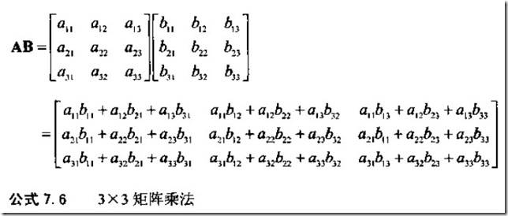
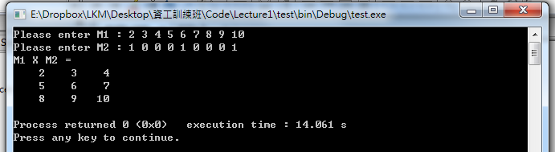
Practice 6
Mission
Input：two 3x3 matrix
Output：Multiply the two matrix, and output
C/C++基礎班
李耕銘
Notes:
#include <iostream>
#include <iomanip>
using namespace std;
int main()
{
int M1[3][3],M2[3][3],M3[3][3];
cout << "Please enter M1 : ";
for (int i=0; i<3;i++){
for (int j=0; j<3;j++){
cin>>M1[i][j];
}
}
cout << "Please enter M2 : ";
for (int i=0; i<3;i++){
for (int j=0; j<3;j++){
cin>>M2[i][j];
}
}
for (int i=0; i<3;i++){
for (int j=0; j<3;j++){
M3[i][j]=M1[i][0]*M2[0][j]+M1[i][1]*M2[1][j]+M1[i][2]*M2[2][j];
}
}
cout << "M1 X M2 = "<<endl;;
for (int i=0; i<3;i++){
for (int j=0; j<3;j++){
cout<<setw(5)<<M3[i][j];
}
cout<<endl;
}
return 0;
}

Slide 33
多維陣列
三維陣列
資料型態 陣列名稱[長度1][長度2][長度3];
四維陣列
資料型態 陣列名稱[長度1][長度2][長度3] [長度4];
幾個維度→幾個中括號→幾個索引值
C/C++基礎班
李耕銘

Slide 34
多維陣列
全校10個班級、每班30人、每人6科成績。
宣告
int score[10][30][6];
第5班、第28位同學、第3科成績：85分
score[4][27][2] = 85;
C/C++基礎班
李耕銘

Slide 35
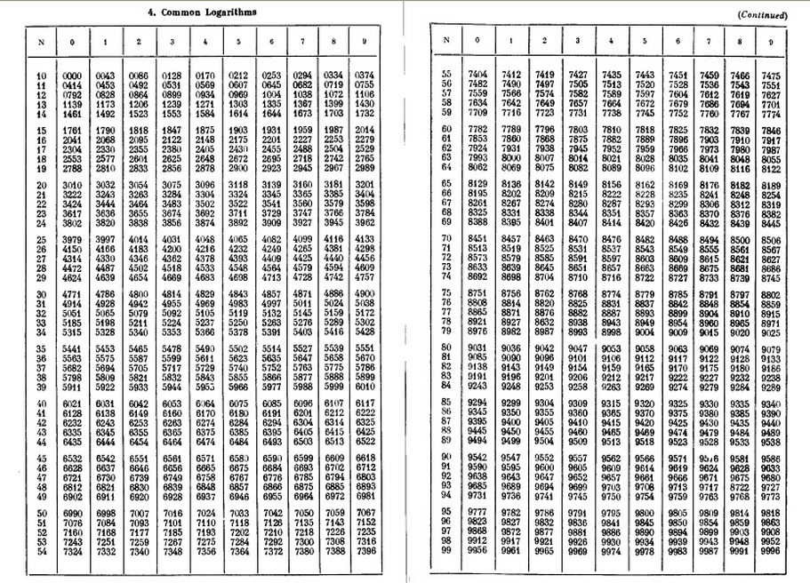
Trade-off (空間換取時間)
sin, cos
Logarithmic
Image Processing
Ref: Physics Academy
C/C++基礎班
李耕銘

Slide 36
Example Code
Live Code
Build the exponential table of 2, and look it up by 30000000 times.
C/C++基礎班
李耕銘
Notes:
#include <math.h>
int main()
{
double exp[10];
for (int i=0 ; i<10 ;i++){
exp[i]=pow(2,(i+1)/10);
}
for (int i=0 ; i<30000000 ;i++){
int k = i %10;
//int result = exp[k];
int result = pow(2,(k+1)/10);
}
return 0;
}

Slide 37
注意
使用const修飾詞或define!
int len;
cin >> len;
int arr[len];
不建議
陣列長度必須為定值，不建議為變數
const int len = 3;
int arr[len];
#define LEN 3
int arr[LEN];
C/C++基礎班
李耕銘

Slide 38
注意
如果無法事先得知陣列大小
使用動態宣告
int len;
cin >> len;
int *p = new int[len]();
或是動態記憶體配置
int *p = (int*) malloc(sizeof(int)*len);
C/C++基礎班
李耕銘

Slide 39
range-based for loop
從某特定範圍中，利用for依序把東西取出來
C++11以後才有支援
for(暫存變數：範圍){
程式碼;
}
for(int a：arr){
cout << a;
}
C/C++基礎班
李耕銘

Slide 40
Take home message
如何宣告陣列？
如何透過索引值使用陣列？
陣列名稱代表的意思是？
索引值代表的意思是？
如何宣告一個定值或常數？
C/C++基礎班
李耕銘

